Slide 1
OFFICE NATIONAL POUR L’ENVIRONNEMENT
Pierre Rahagalala, Chef d’Unité UCDD
7 février 2012

Slide 2
MISSION
Etablissement Public à caractère Industriel et Commercial (EPIC)
Mandat : Assurer la mise en œuvre de la MECIE : Mise en Compatibilité des Investissements avec l’Environnement
Prévention des risques environnementaux dans les investissements publics et privés et de la lutte contre les pollutions
Gestion du système d’Information Environnementale, du suivi et de l’évaluation de l’état de l’environnement pour appuyer l’évaluation environnementale

Slide 3
Vision
Vivre en harmonie avec la nature
D’ici à 2050, la diversité biologique est valorisée, conservée, restaurée et utilisée avec sagesse, en assurant le maintien des services fournis par les écosystèmes, en maintenant la planète en bonne santé et en procurant des avantages essentiels à tous les peuples

Slide 4
Informations gérées
Evaluation environnementales
Etudes d’Impacts Environnementaux
Plans de Gestion Environnementaux
Information sur le suivi des PGE
Sensibilisation sur la MECIE
Informations Environnementales
Données spatiales : Résultats de traitements d’images satellites sur l’occupation du sol sur plusieurs périodes
Données et informations sur les composantes de l’environnement (BDD sectorielles) ➔ indicateurs environnementaux
Tableau de bord environnemental…

Slide 5
Informations gérées
Informations Environnementales
Informations liées aux conventions internationales et régionales
ONE : http://www.pnae.mg
Convention de Nairobi : http://www.madagascarportal.org/
CEPRB : http://bch.cbd.int/, http://mg.biosafetyclearinghouse.net/
Site MRV : http://www.pnae.mg/mrv/,
CHM/CC : http://www.pnae.mg/chm-cc
CHM/CDB : http://mg.chm-cbd.net
MRV et REDD….

Slide 6
Centre d’échange pour la Prévention des Risques Biotechnologiques (CEPRB) ou Biosafety clearing house (BCH)
Rahagalala Pierre
UCDD/DIE/ONE

Slide 7
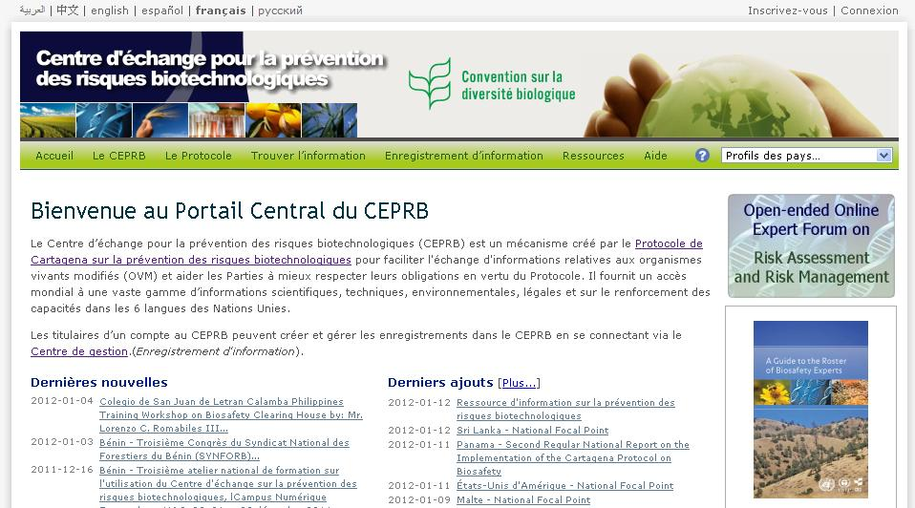
Adresse du Portail Central du BCH http://bch.cbd.int

Slide 8
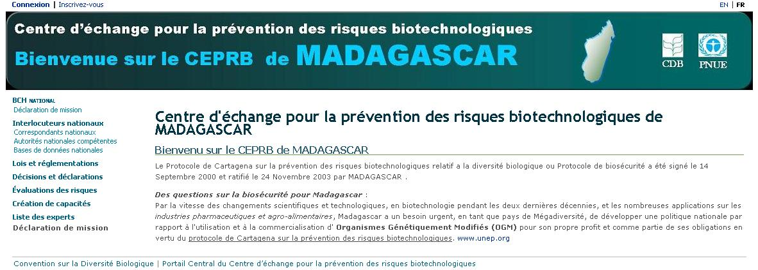
Adresse du Portail national du BCH http://mg.biosafetyclearinghouse.net/

Slide 9
Origine du Protocole
Article 8 (g) de la Convention sur la diversité Biologique (CDB) ou de Rio, … (Rio+20?)
« Met en place ou maintient des moyens pour réglementer, gérer ou maîtriser les risques associés à l'utilisation et à la libération d'organismes vivants et modifiés résultant de la biotechnologie qui risquent d'avoir sur l'environnement des impacts défavorables qui pourraient influer sur la conservation et l'utilisation durable de la diversité biologique, compte tenu également des risques pour la santé humaine. »

Slide 10
Origine du Protocole
Article 19.3 de la CBD
«Les Parties examinent s'il convient de prendre des mesures et d'en fixer les modalités, éventuellement sous forme d'un protocole, comprenant notamment un accord préalable donné en connaissance de cause définissant les procédures appropriées dans le domaine du transfert, de la manutention et de l'utilisation en toute sécurité de tout organisme vivant modifié résultant de la biotechnologie qui risquerait d'avoir des effets défavorables sur la conservation et l'utilisation durable de la diversité biologique »

Slide 11
Sommaire
Quelques éléments clés du Protocole :
Procédure d’Accord Préalable en Connaissance de Cause (APCC ou AIA): pour une Introduction Intentionnelle d’Organismes Vivants Modifiés (OVMs) dans l’environnement;
Procédure à suivre pour les OVMs destinés à être utilisés directement pour l‘Alimentation Humaine, ou Animale, ou à être Transformés (OVMs-AHAT)
Mouvements Transfrontières Non Intentionnels des OVMs
Les Conditions de Manipulation, Transport, Emballage et Identification des OVMs
Le partage de l’information et le Centre d’Échange pour la Biosécurité (CEPRB ou BCH), les types de données, l’utilisation des données
Les Arrangements Institutionnels établis par le Protocole

